Slide 1

ЕСЛИ ДОЛГО МУЧИТЬСЯ,
ЧТО-НИБУДЬ ПОЛУЧИТЬСЯ!

Slide 2
?
?
?
П -
П -
П -
?
?
П -
П -

Slide 3
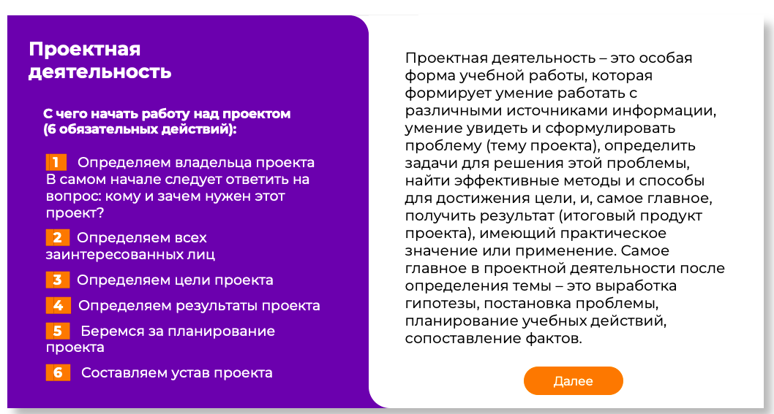

Slide 4

С какими стейкхолдерами будем взаимодействовать?
Какими словами планируем продвигать/продавать, с помощью каких инструментов?
Какой эффект реализация нашего продукта создаст для внешней среды? (что изменится?)

Slide 5
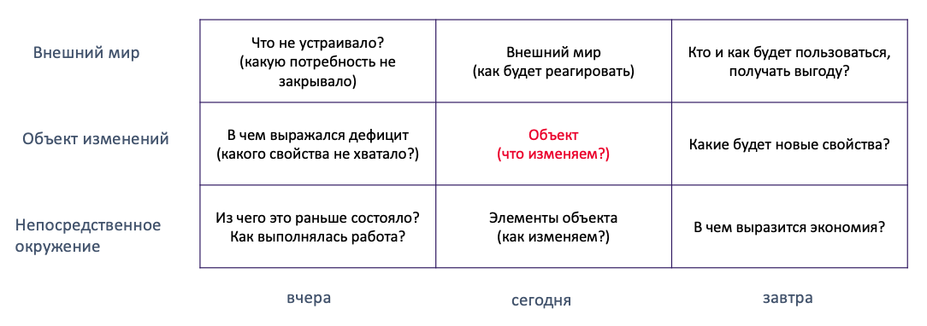

Slide 6

ПРОЕКТ – это в первую очередь не то, что делается, а то для кого и ради чего делается.

Slide 7
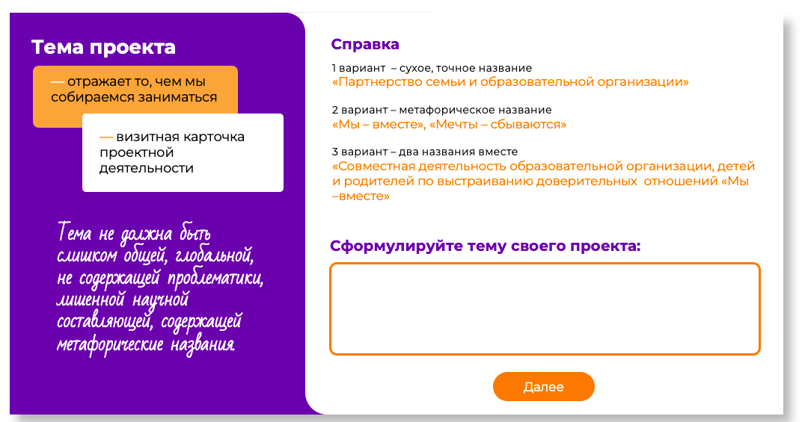

Slide 8
ЗАДАНИЕ 1. ФОРМУЛИРОВКА НАЗВАНИЯ КОМАНДНОГО ПРОЕКТА
Сформировать название проекта полностью завершенном виде на листе А4. Обсудить в команде.
Выполните творческое задание по продвижению своего проекта (продукта).
ЗАДАНИЕ 2. РЕФЛЕКСИЯ
Проведите рефлексию проектной работы вашей команды в рамках формирования темы проекта.

Slide 9
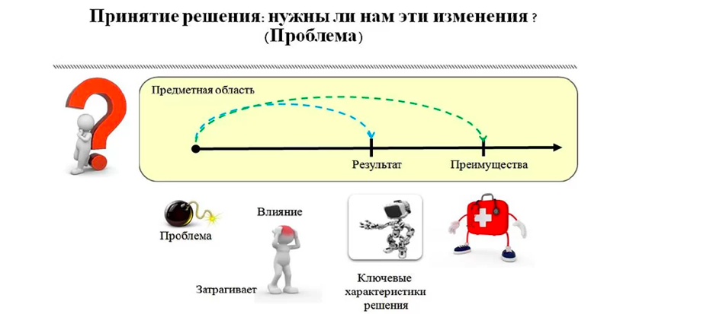

Slide 10


Slide 11
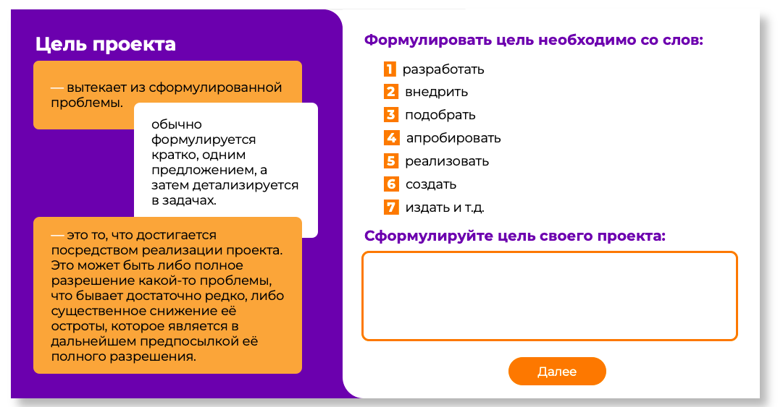

Slide 12
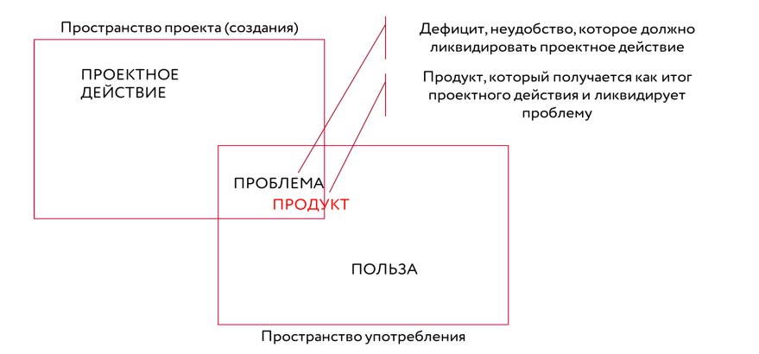


Slide 13
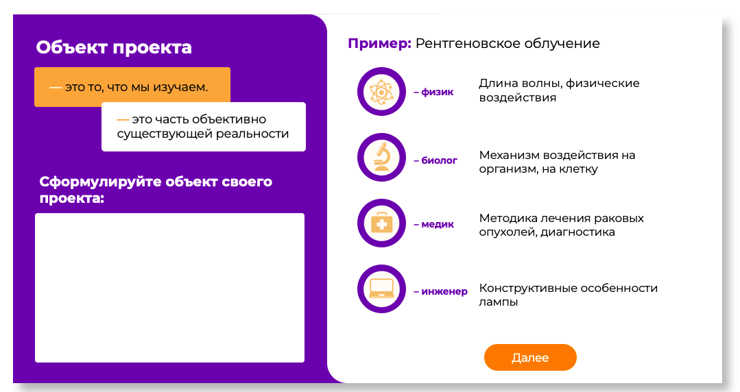

Slide 14
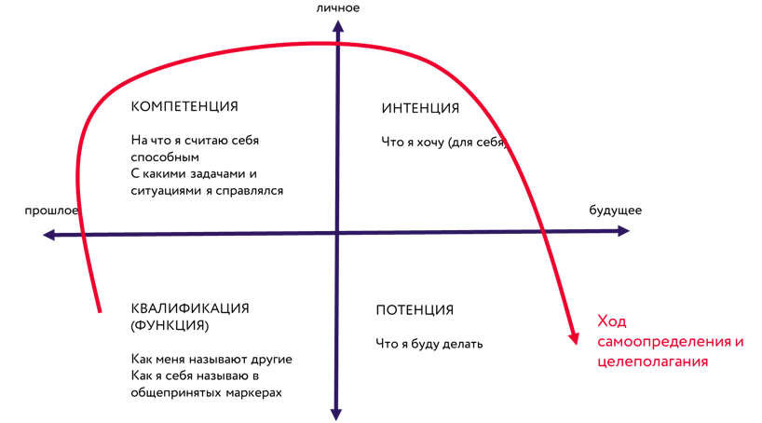
ЗАДАНИЕ 3. ОПРЕДЕЛЕНИЕ ХОДА САМООПРЕДЕЛЕНИЯ И ЦЕЛЕПОЛАГАНИЯ
прошлое
личное
будущее
коллективное
коллективное

Slide 15
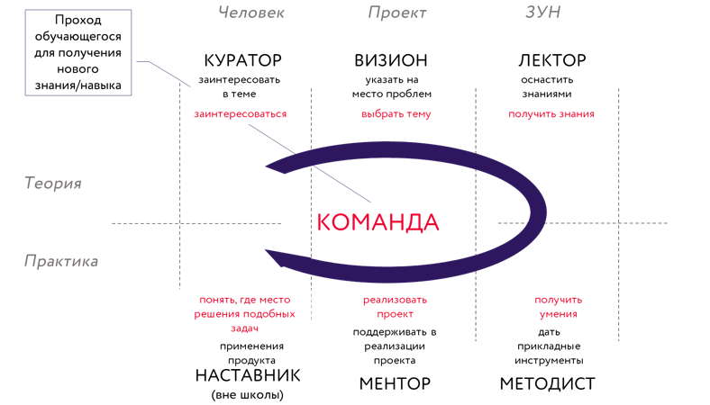

Slide 16
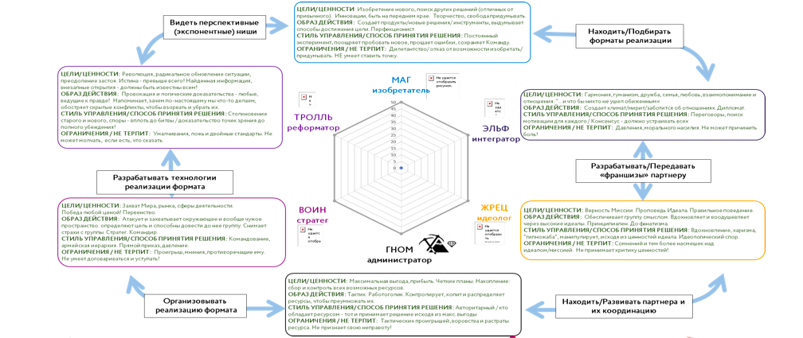

Slide 17
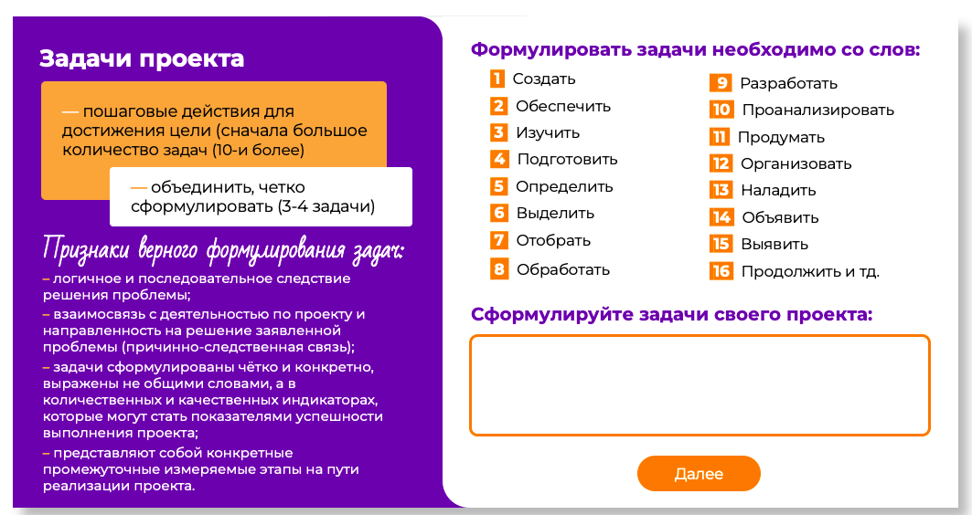

Slide 18
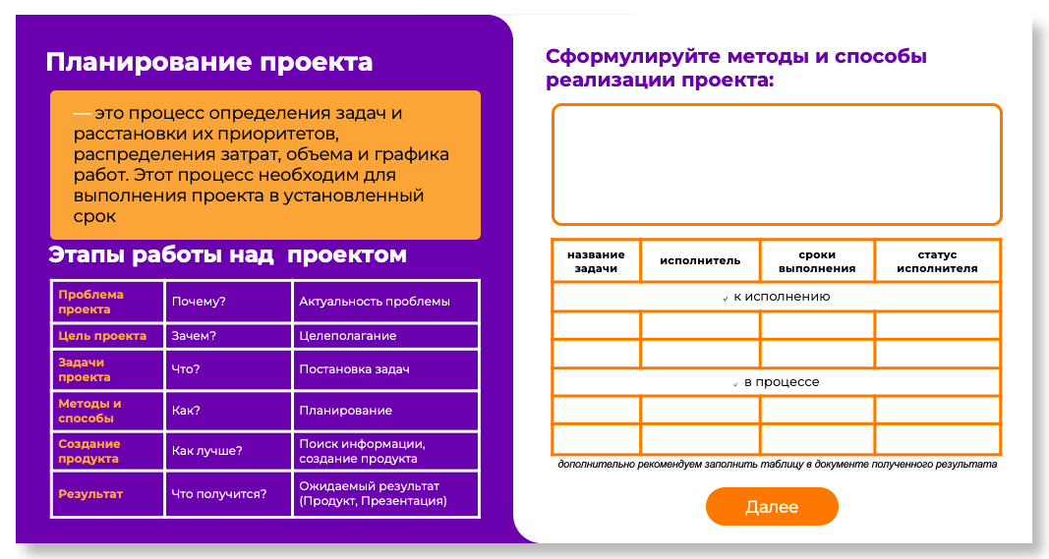

Slide 19
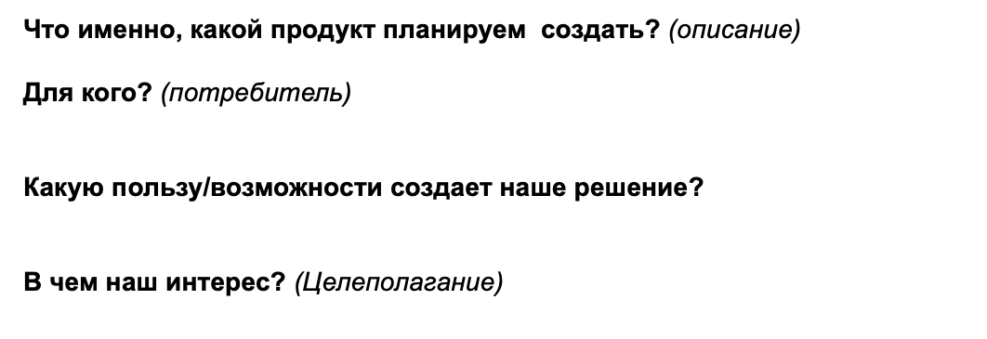

Slide 20
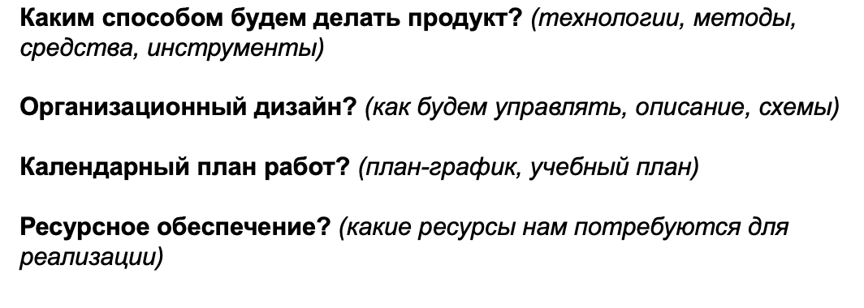

Slide 21
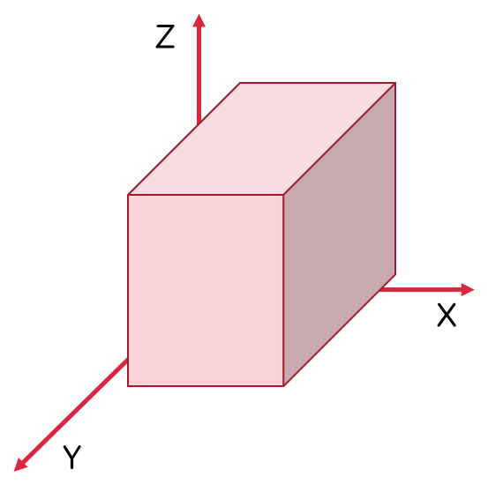
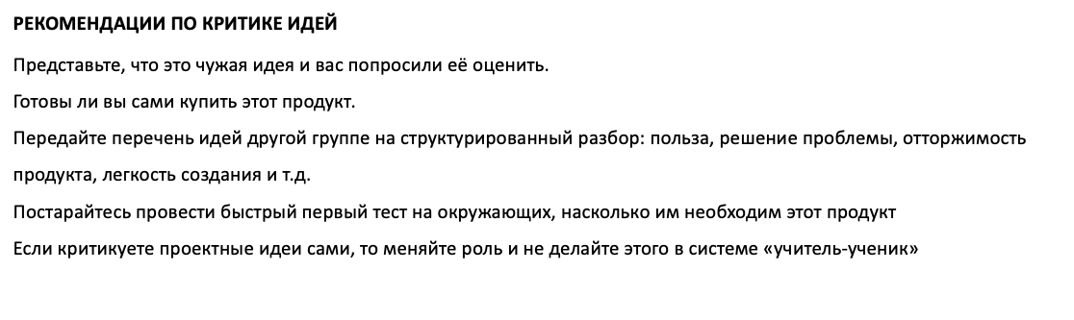

Slide 22
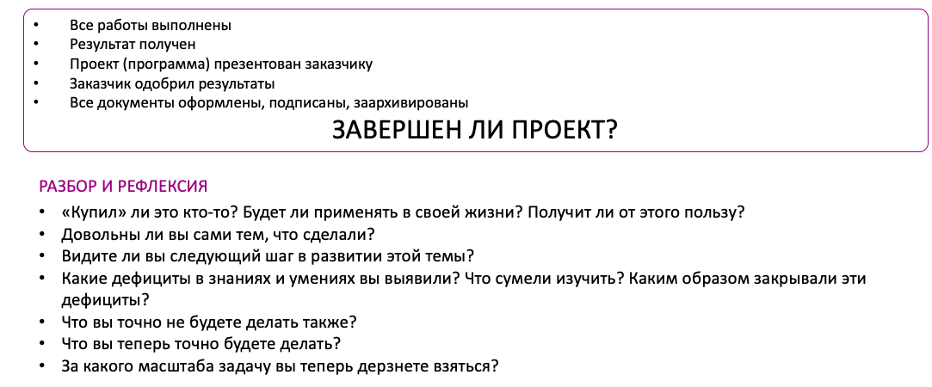


Slide 23

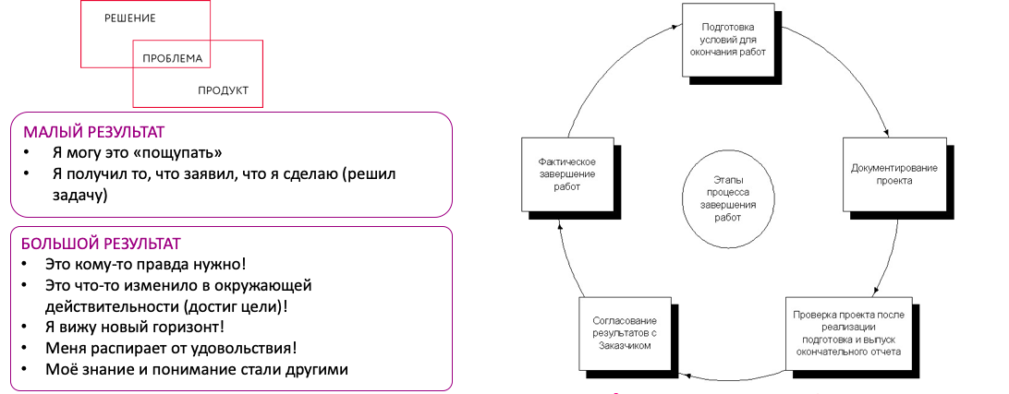

Slide 24
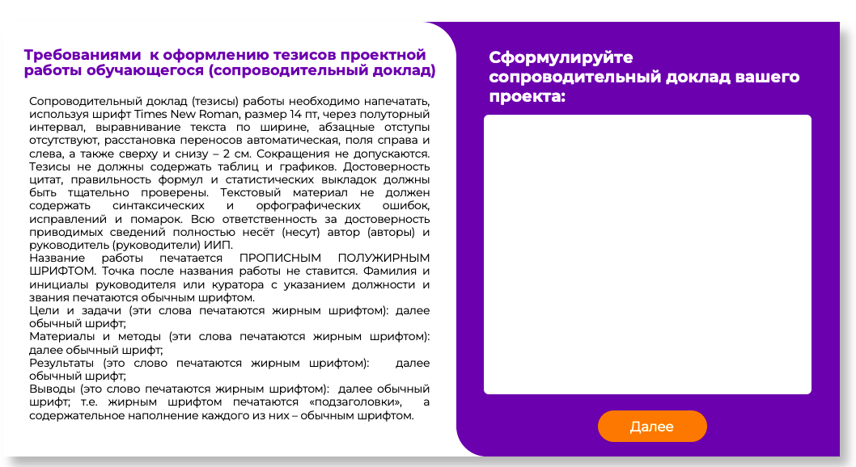

Slide 25
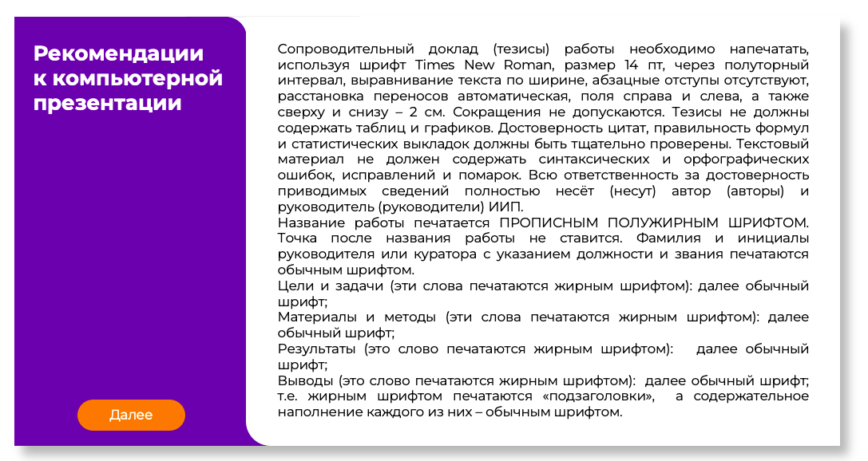

Slide 26
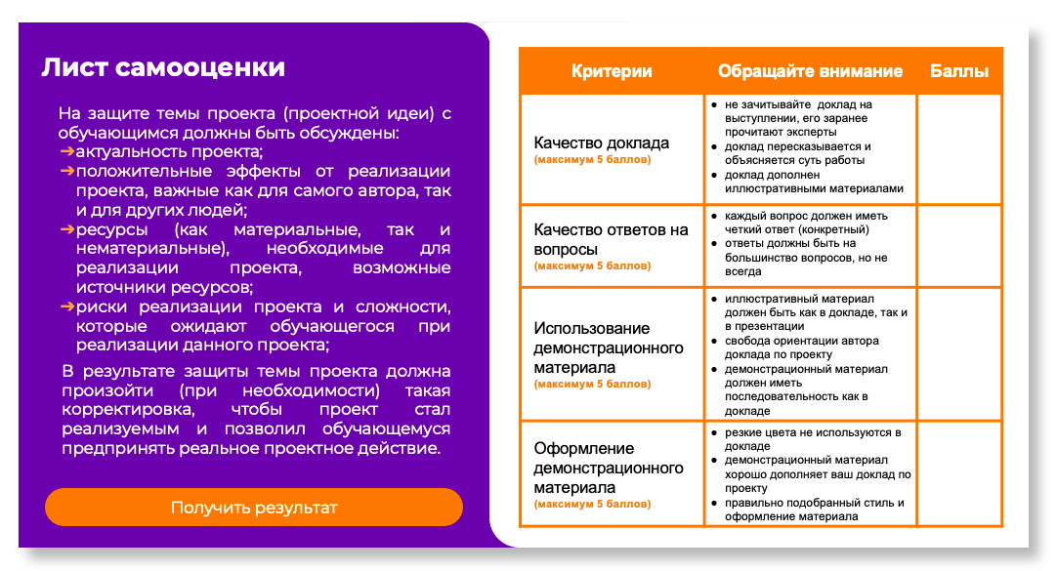

Slide 27


